Slide 1
Formation DATA SCIENTIST
PROJET 6
Catégoriser automatiquement des questions
Soutenance du 17/01/2022

Slide 2
Sommaire
Problématique
Description des données
Analyse
Modèle
Conclusion

Slide 3

Problématique
Stack Overflow est un site célèbre de questions-réponses liées au développement informatique. Pour poser une question sur ce site, il faut entrer plusieurs tags de manière à retrouver facilement la question par la suite. Pour les nouveaux utilisateurs, il serait judicieux de suggérer quelques tags relatifs à la question posée ⇒ Pour cela, vous développez un système de suggestion de tag pour le site.
Les livrables sont :
Un notebook d’exploration
Un notebook de test des différents modèles
Le code Python final à déployer
Le point d’entrée d’une API
Un rapport complet

Slide 4
Description des données
Je devais moi même construire la requête afin de récupérer les informations nécessaires à l’élaboration de mes différents modèles.
Pour cela je me suis arrêté sur les informations suivants :
Identifiant de la question
Titre du message : Titre renseigné par l’utilisateur
Corps du message : Message présentant la question posée
Tags : Etiquette posé Stack Overflow. Il s’agit du champs résultat qui me servira dans mes différents modèles
Date de création : Il s’agit de la date de la question. Ce champs ne sera finalement pas utilisé
AbouMe : Description de l’auteur de la question. Ce Champs ne sera finalement pas utilisé
J’ai enrichi ma sélection de critères afin d’améliorer la qualité de mon jeu de données :
Uniquement des questions avec des réponses
Uniquement avec des Tags
Avec un score supérieur à 100. Je n’ai pas eu de description précise de ce champs mais il semblait calculé suivant le nombre de lecture et de réponses

Slide 5
Taux de remplissage
Mon taux de remplissage était de 100% grâce à la requête précédemment construite

Slide 6
Pré Processing
Dans un projet d’analyse du langage naturel la phase de pré processing est fondamentale afin de créer les corpus de mot.
J’ai traité les éléments suivants pour chaque document :
Tags du document
Titre du document
Corps du document

Slide 7
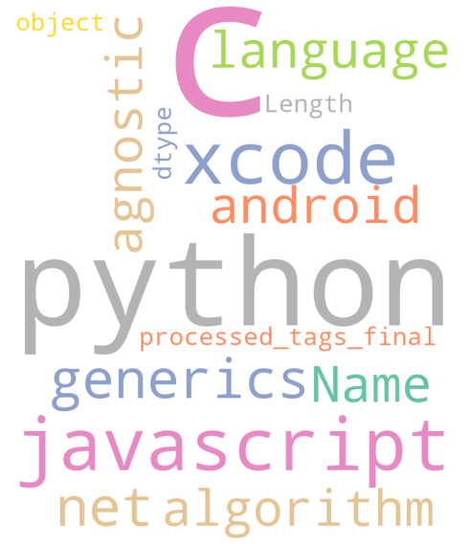
Pré Processing - Tags
En premier lieu j’ai traité le champs “Tag”
Chaque Tag est contenu entre balise ouvrante et fermante “<Tag1>”. Afin de traiter ces cas, j’ai utilisé une expression régulière afin de conserver uniquement le terme à l’intérieur de ces balises.
Avec l’aide d’un Tokenizer, celui-ci m’a construit un tableau de mots pour chaque question.
Suppression des tags non présents dans le TOP 100
Il ne me semblait pas pertinent de conserver l’ensemble de ces tags. Par conséquent j’ai construit les 100 tags les plus utilisés pour ensuite supprimer ceux n’appartenant à cette liste.
Enfin j’ai supprimé les questions qui n’avaient plus de Tags

Slide 8
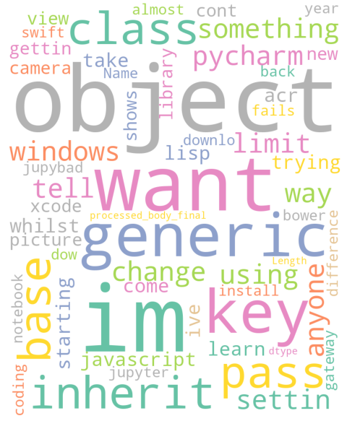
Pré Processing - Body
Traitement du champs “Body”
Ici la problématique est très différente car la saisie de ce champs est souvent réalisée avec des balises HTML. J’ai donc utilisé BeautifulSoup afin de parser ces éléments et retirer les balises HTML
Création du corpus de mots avec NLTK
J’ai utilisé la librairie NLTK avec un dictionnaire Anglais pour créer mon corpus de mots
Suppression des Stopwords et de la ponctuation
Enfin toujours avec NLTK j’ai supprimé les mots de liaisons spécifiques à l’anglais et les ponctuations
Lemmatisation
La lemmatisation consiste à trouver la racine des mots et ne conserver que ces éléments afin de limiter la taille du corpus. Je l’ai mise en oeuvre PorterStemmer mais retiré par la suite. Car sur les termes techniques celle ci avait trop d’impact. Jupyter ⇒ Jupyt

Slide 9
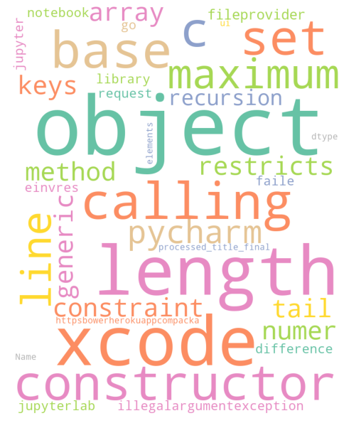
Pré Processing - Titre
Traitement du champs “Title”
Création du corpus de mots avec NLTK
J’ai utilisé la librairie NLTK avec un dictionnaire Anglais pour créer mon corpus de mots
Suppression des Stopwords et de la ponctuation
Enfin toujours avec NLTK j’ai supprimé les mots de liaisons spécifiques à l’anglais et les ponctuations
Lemmatisation
La lemmatisation consiste à trouver la racine des mots et ne conserver que ces éléments afin de limiter la taille du corpus. Je l’ai mise en oeuvre PorterStemmer mais retiré par la suite. Car sur les termes techniques celle ci avait trop d’impact. Jupyter ⇒ Jupyt

Slide 10
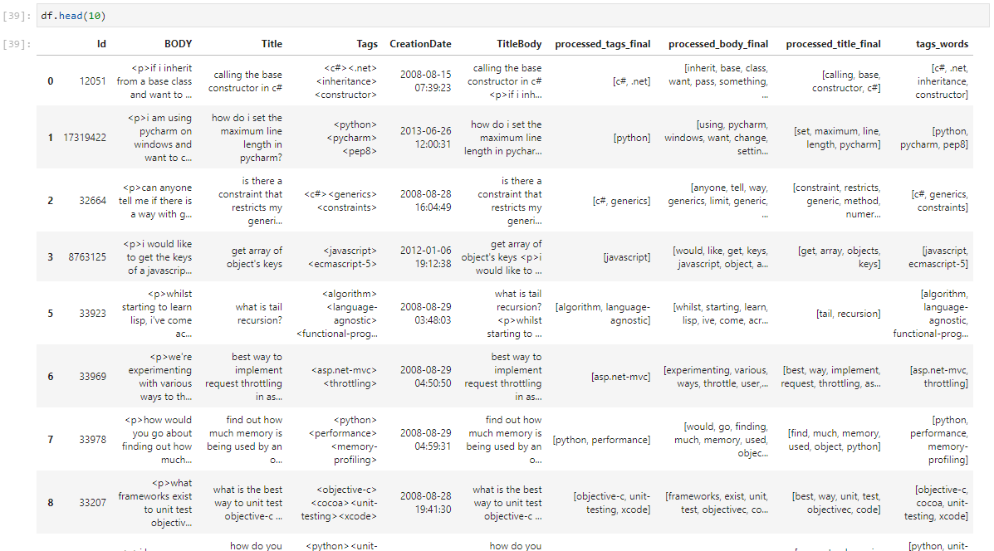
Résultat final
J’obtiens ainsi les éléments suivants.
Ecriture du Dataframe sur le disque pour s’en servir dans les autres Notebook

Slide 11
Approche non supervisée (1/3)
Dans un premier temps il m’a été demandé d’établir un catégorisation des questions dans une approche non supervisée. C’est à dire sans utiliser le Tags.
Pour réaliser cela j’ai utilisé le pré processing présenté précédemment en concaténant le champs Title et Body.
Utilisation de TF-IDF
TF permet de mesurer l’importance relative d’un mot dans un document.
En couplant cela avec IDF on mesure la signification d’un terme non pas en fonction de sa fréquence dans un document particulier, mais en fonction de sa distribution et de son utilisation dans l’ensemble des documents.
Cette approche permet de vectoriser notre document qui pourra par la suite être utilisé dans nos modèles

Slide 12
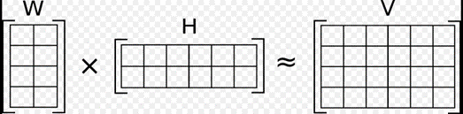
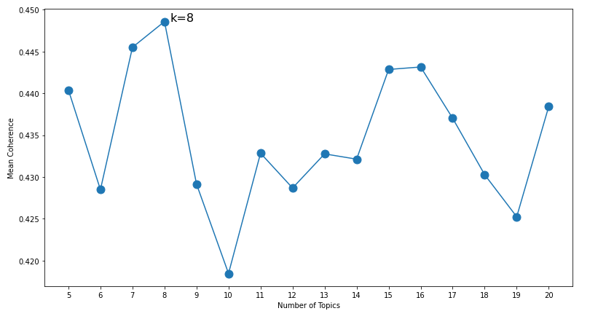
Approche non supervisée (2/3)
J’ai utilisé deux approches pour déterminer mes topics : NMF et LDA
NMF (Non Negative Matrice Factorisation). Cette factorisation peut être utilisée par exemple pour la réduction de dimensionnalité, la séparation de source ou l'extraction de sujet. Ce dernier point est celui qui nous intéresse.
Détermination du nombre de TOPIC Afin de déterminer le nombre de TOPIC optimal il faut réaliser une NMF avec un nombre de TOPIC allant de 5 à 20. Puis calculer la distance de similarité entre chaque terme de chaque TOPIC pour enfin calculer la moyenne globale. Dans le graphique présenté à droite on voit un nombre de TOPIC optimal pour k=8
Ainsi la matrice W représente nos différents Topics alors que la matrice H l’importance des mots dans ce Topic.

Slide 13
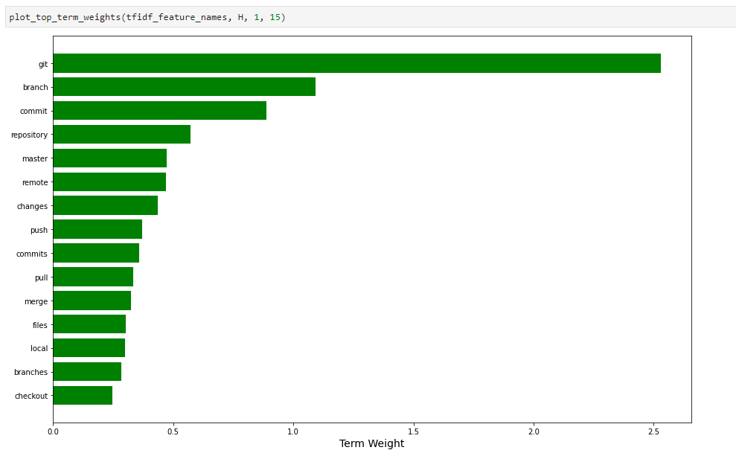
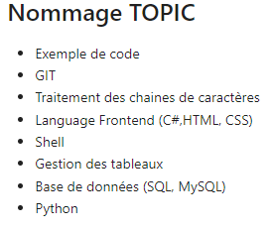
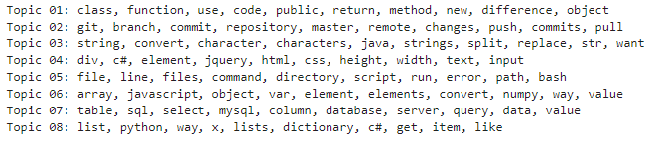
Approche non supervisée (3/3)
Je vais donc relancer le NMF avec k=8 qui représentera mon nombre de TOPIC final.
Voici la description de mes TOPICS

Slide 14
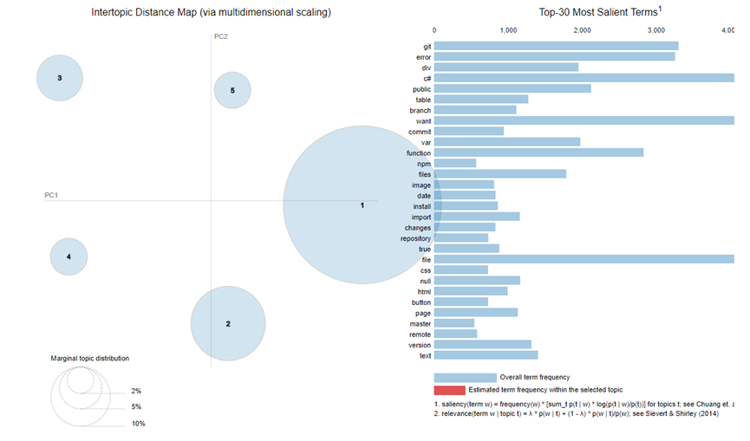
Approche non supervisée
LDA (Latent Dirichlet Allocation)
Il s’agit d’une méthode probabiliste qui va chercher à déterminer la probabilité d’appartenance d’un texte à un topic en fonction des mots présents dans le texte.
Pour définir les hyper paramètres optimaux j’ai lancé une validation croisée.
Voici les paramètres optimaux obtenus :
learning_decay': 0.9, 'learning_method': 'online', 'n_components': 5
Ici cinq topics ont été détectés. J’ai une préférence pour NMF qui me semble coller davantage à mon intuition.

Slide 15
Approche supervisée
La classification que l’on doit effectuer est une classification Multi Label, c’est-à-dire qu’une question peut se voir attribuer plusieurs étiquettes (Tags) en fonction de son contenu. Pour cela j’ai utilisé la librairie MultiLabelBinarizer de Scikit learn.
Métriques afin d’évaluer les différents modèles :
Hamming loss : Représente les mauvaises classifications (Fraction moyenne d’étiquettes incorrectes) (Score parfait 0)
Accuracy : Précision du modèle en moyennant chaque catégorie
F1-score : Balance entre précision et rappel. La précision et le rappel sont calculés à partir de la matrice de confusion
Jaccard : Taille des intersections des étiquettes prédites et des étiquettes vraies divisée par la taille de l’union des étiquettes prédites et vraies. (1 score parfait)

Slide 16
Approche supervisée
Voici les résultats obtenus
Le modèle arbre de décision après TF-IDF semble le modèle le meilleur modèle. C’est celui que je vais retenir.
Modèle | F1 Score | Jaccard
Naive Bayse après TF-IDF | 0,084 | 0,044
Arbre de décision après NMF | 0,112 | 0,059
Arbre de décision après TF-IDF | 0,573 | 0,402
Arbre de décision après Truncate SVD | 0,350 | 0,212
Arbre de décision après ACP | 0,348 | 0,210

Slide 17
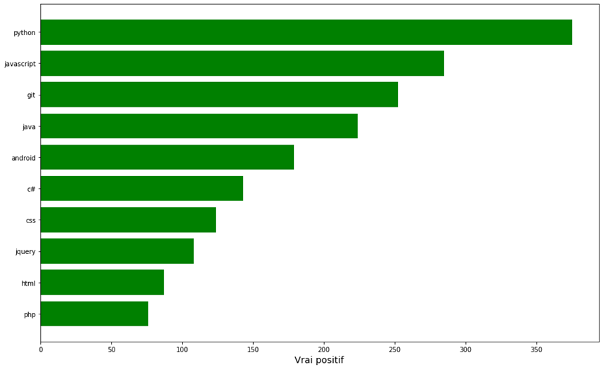
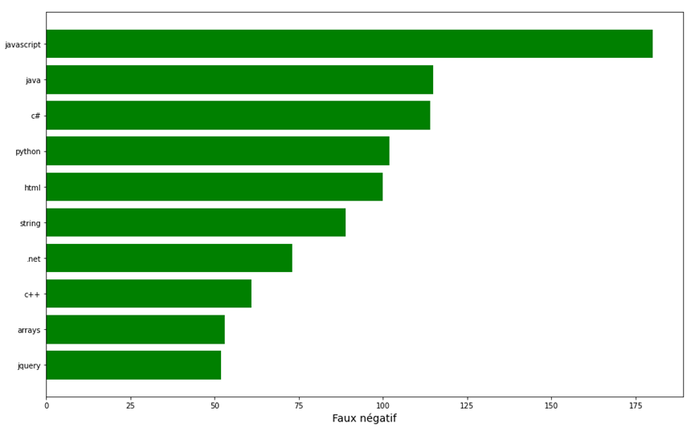
Approche supervisée
J’ai regardé plus particulièrement les prédictions
Le premier graphique présente les termes bien prédits. Python sort très loin devant suivi par Javascript.
Le deuxième les mots non prédits. Javascript est très loin devant.

Slide 18
Déploiement API et GitHub
API
Pour le déploiement au niveau de l’API j’ai choisi le modèle Arbre de décision après TF-IDF (Aucune réduction de dimension). J’ai utilisé Flask comme framework pour construire mon application
https://predictiontags.herokuapp.com/
GITHUB
Mon repository Git Hub se trouve à l’adresse suivante :
https://github.com/jeje0410/P6_Categorisation_questions

Slide 19
Conclusion
Ce projet m’a permis d’appréhender énormément d’éléments différents. Le traitement du langage naturel, la réduction de dimension avec NMF, la mise en place d’un Github et le déploiement d’un API Flask.
Le traitement du langage naturel et sa vectorisation m’ont particulièrement plu.
L’approche non supervisée avec la catégorisation des questions m’a impressionné. J’ai trouvé les résultats particulièrement pertinents. Je reste sur ma faim sur la partie supervisée avec des résultats décevants. J’ai tenté une analyse des prédictions afin d’identifier des axes d’amélioration. Il faudrait poursuivre cette analyse.

